Slide 1
Des pratiques pédagogiques créatives en graphisme en maternelle

Slide 2
Les idées importantes à nos yeux
Travailler sur différents supports (horizontal, vertical).
Réaliser les tracés dans le sable, la semoule, la farine…
Faire des gestes amples (dans le vide, au tableau…) et travailler le graphisme également avec le matériel de sport et en sport.
Faire les graphismes avec de la pâte à modeler, de la pâte à sel, de la terre, des bâtons, du papier d’aluminium, du cure pipe….

Slide 3
Beaucoup oraliser lors des tracés.
Utiliser le graphisme pour décorer une réalisation, une activité d’un autre domaine.
Utiliser différentes techniques artistiques : peinture, encre, drawing-gum, feutre, pastels secs, pastels gras, pinceau, brosse, rouleau, bougies, doigts, sels colorés, colle…
Utiliser des outils détournés : bouchon, couvercle, fourchette, petites voitures, ficelles, légumes, carton ondulé…

Slide 4
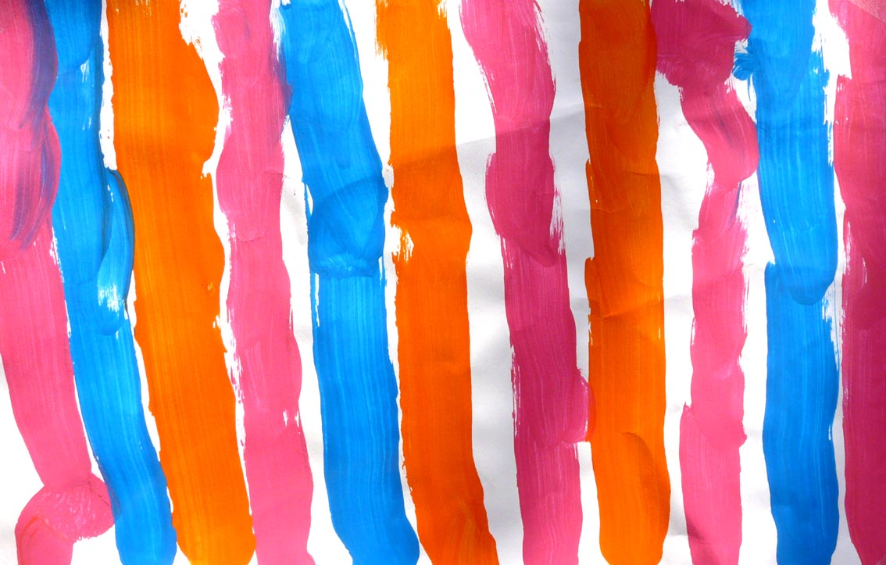
Quelques exemples en classe de TPS-PS-MS

Slide 5
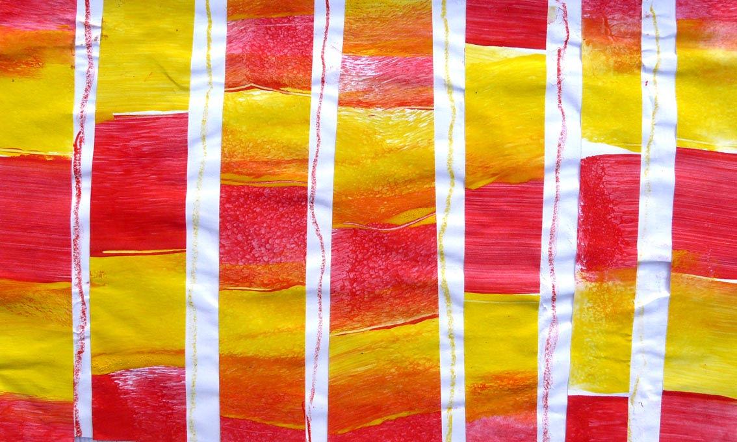

Slide 6
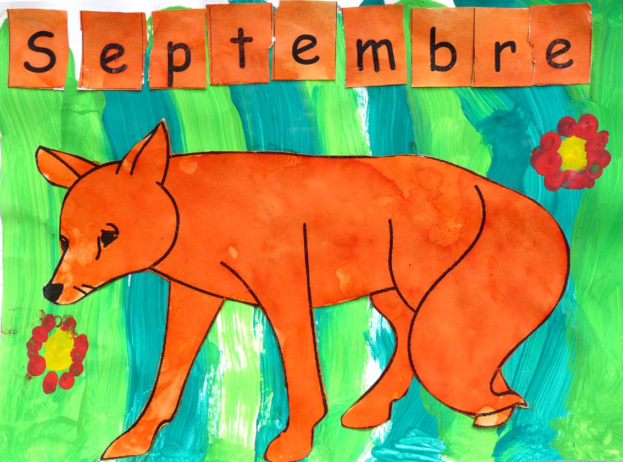

Slide 7
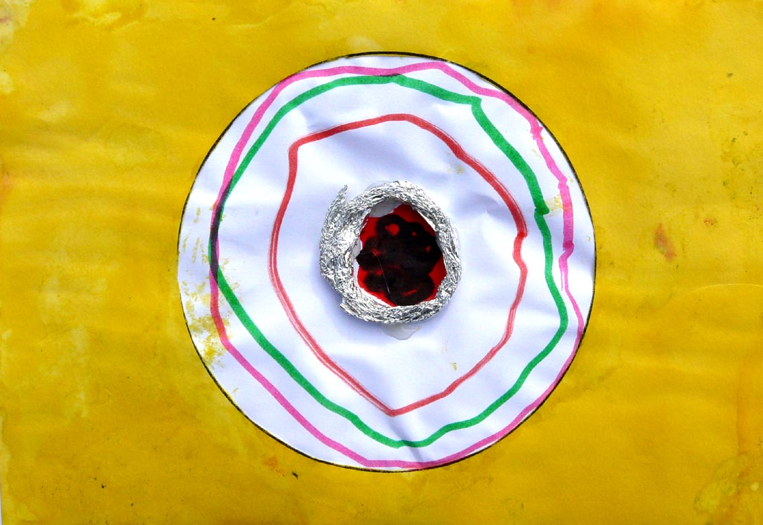

Slide 8
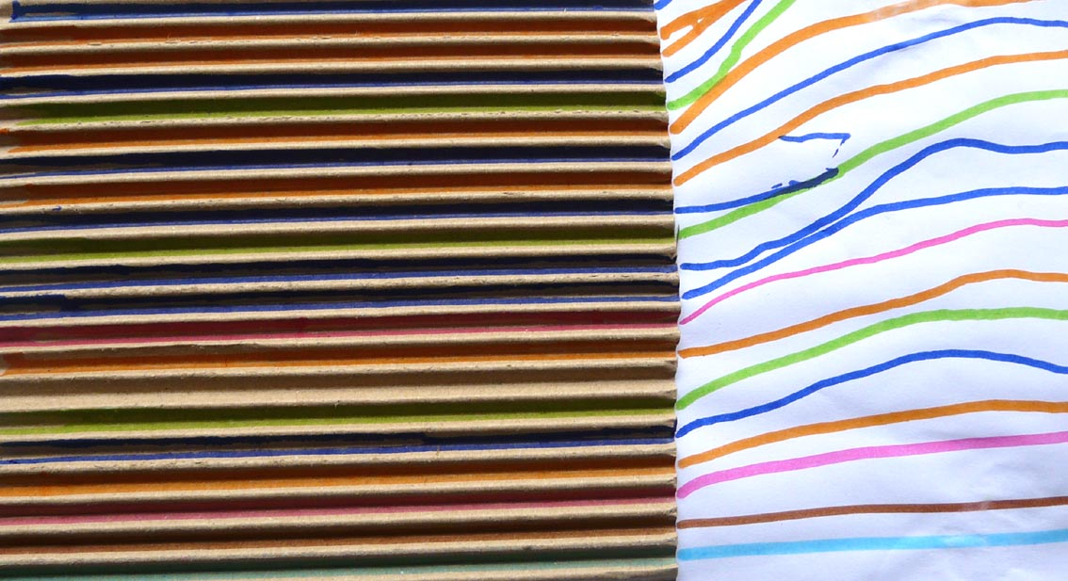

Slide 9
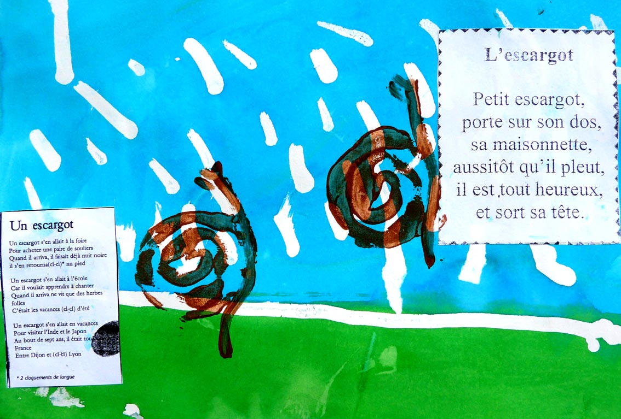

Slide 10
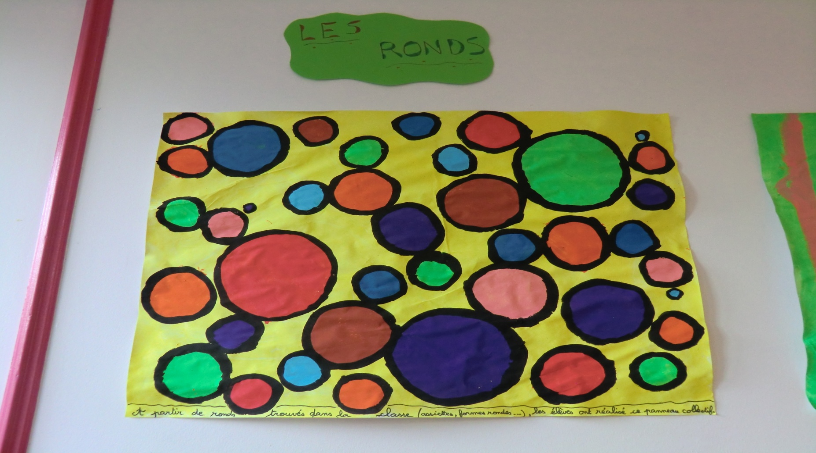
Quelques exemples de travail collectif en graphisme en classe de MS

Slide 11
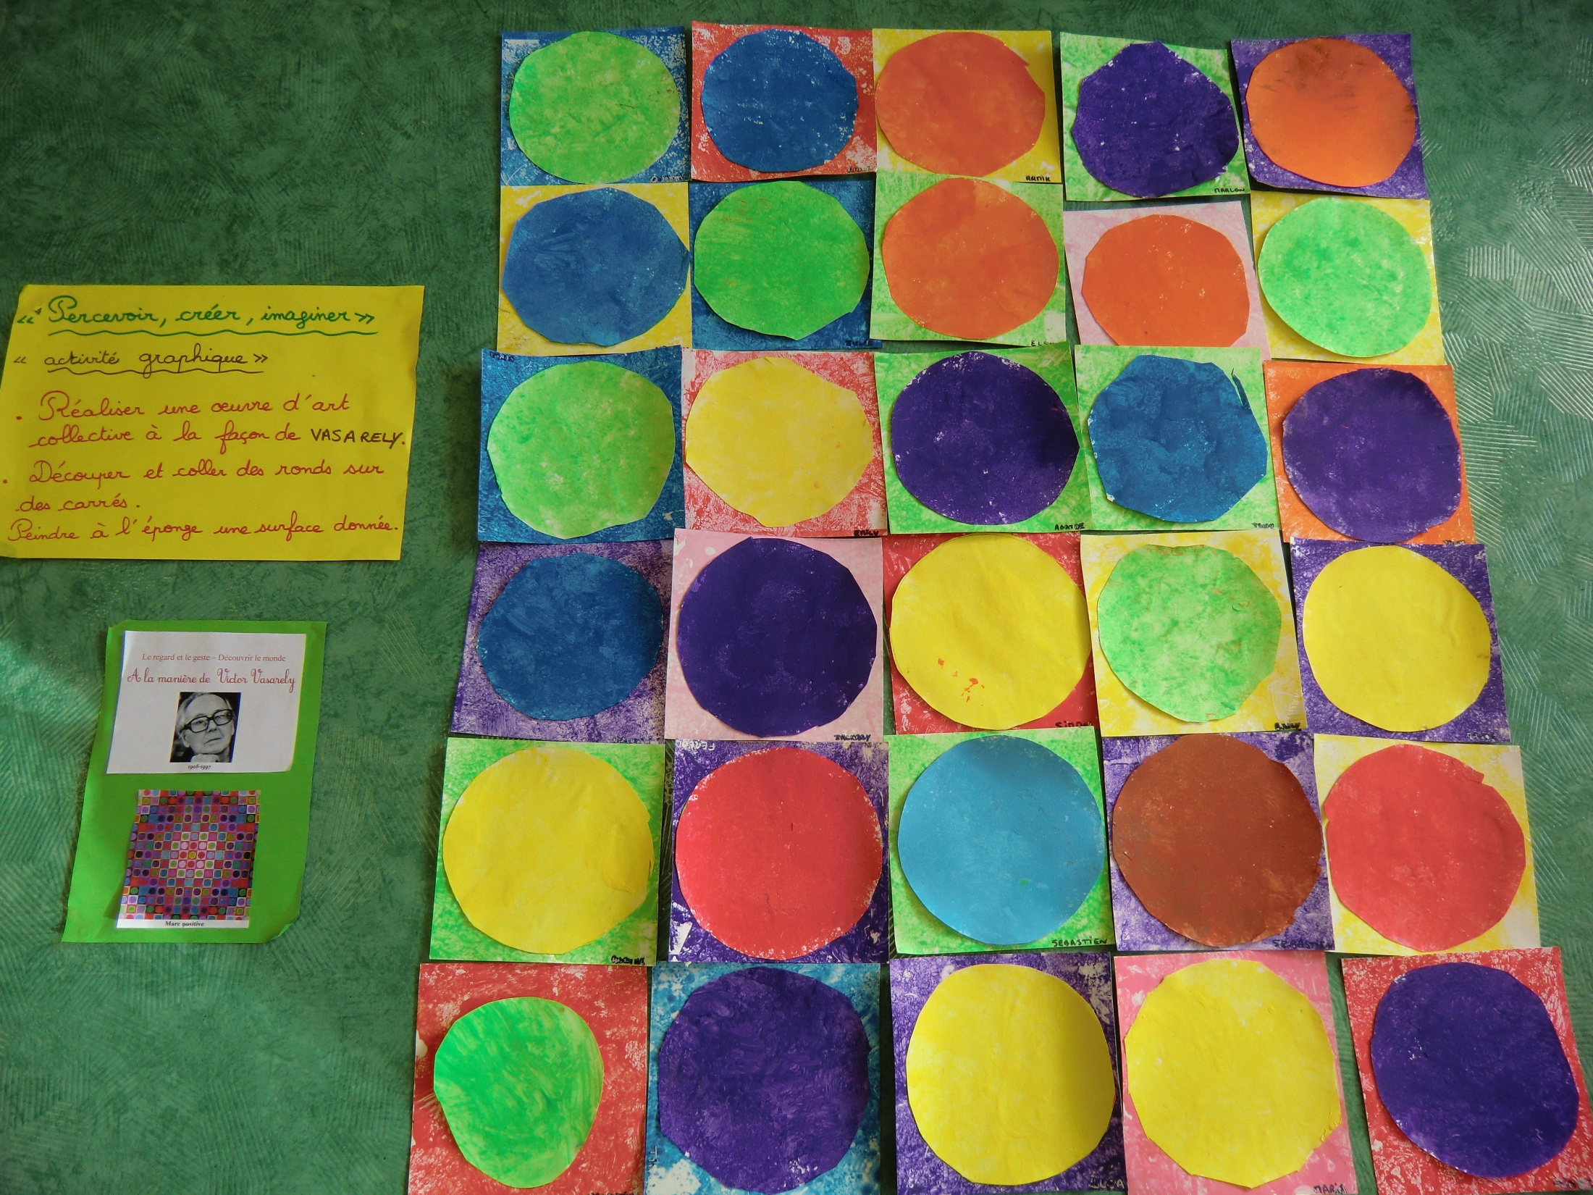

Slide 12
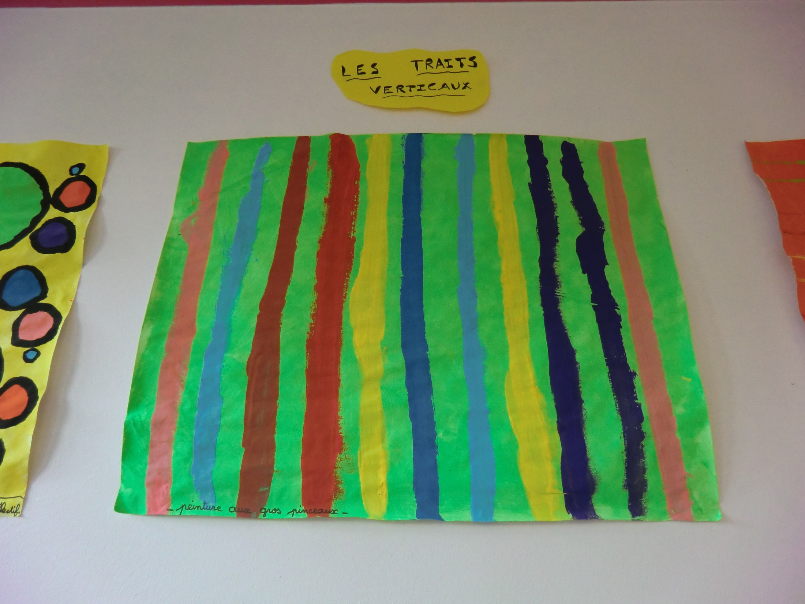

Slide 13
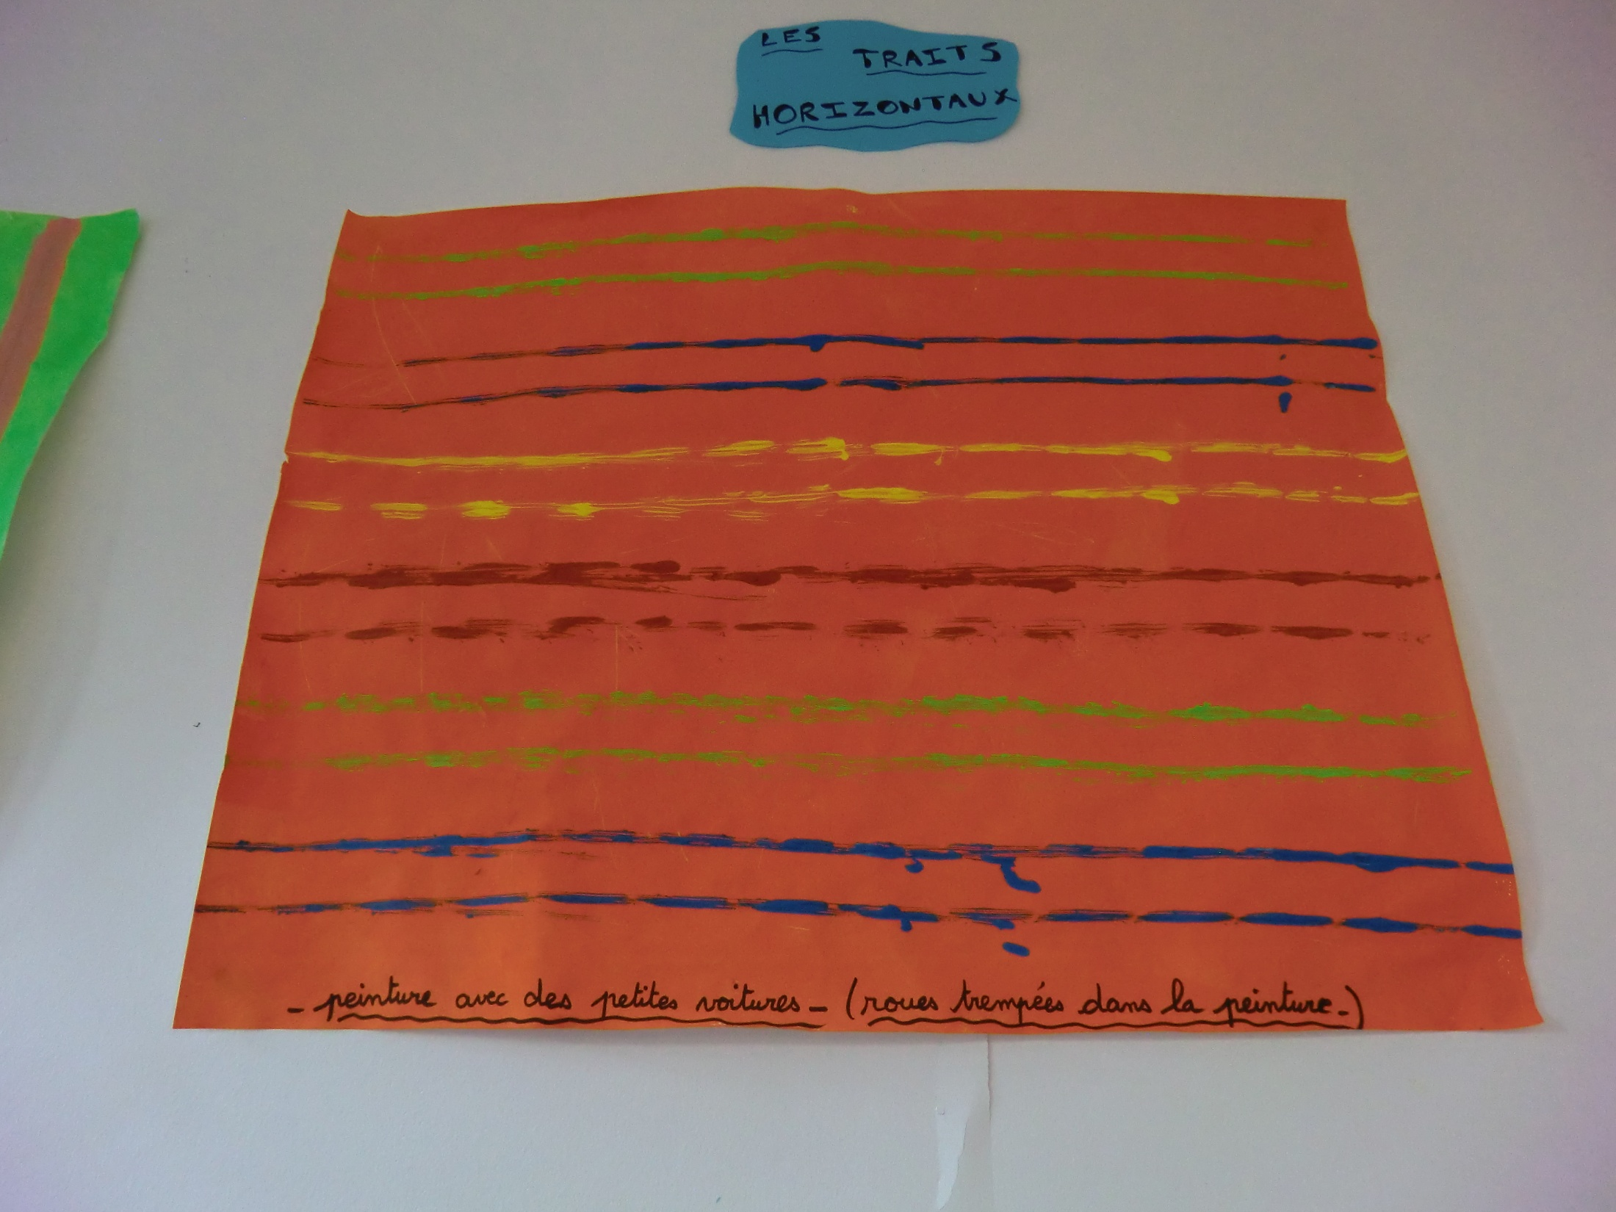

Slide 14
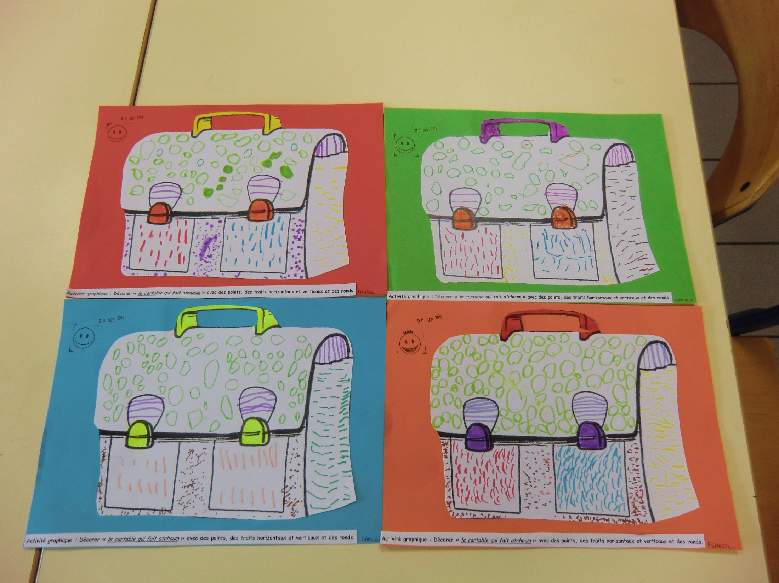

Slide 15
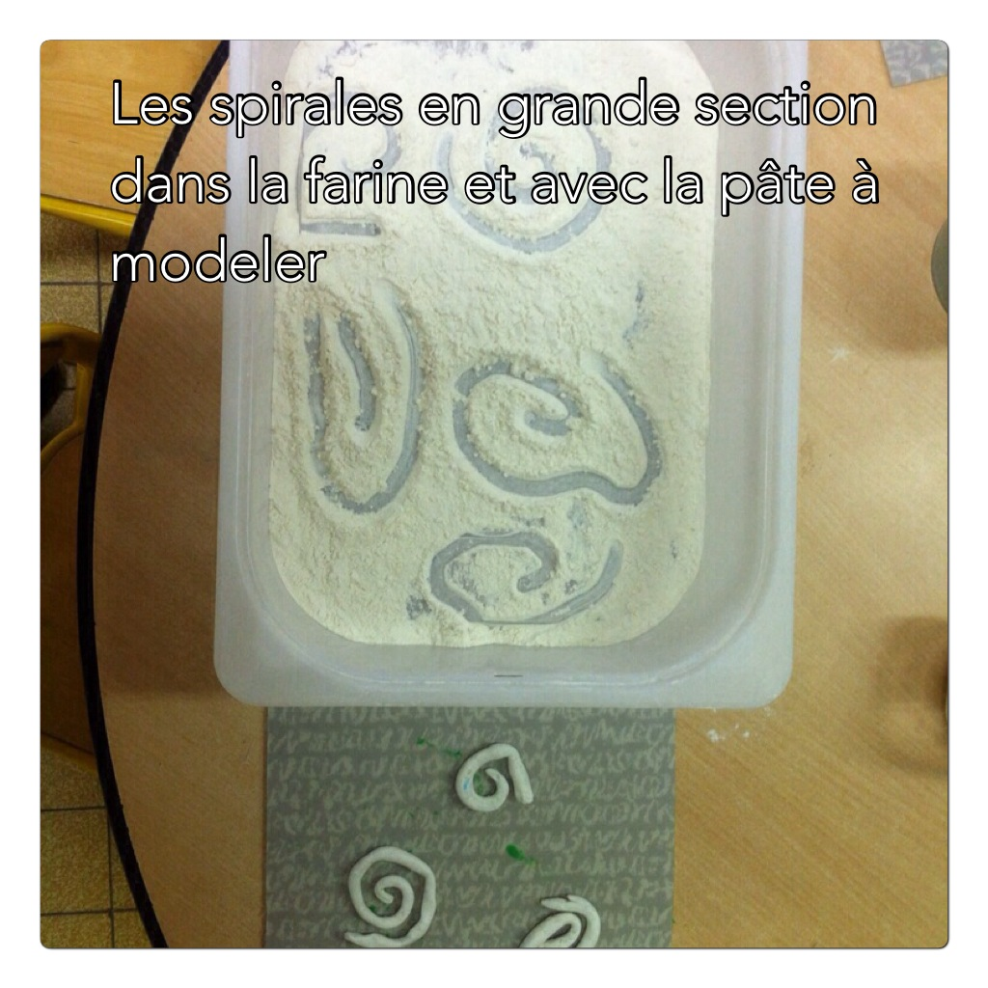
Productions d’élèves TPS-PS-GS

Slide 16
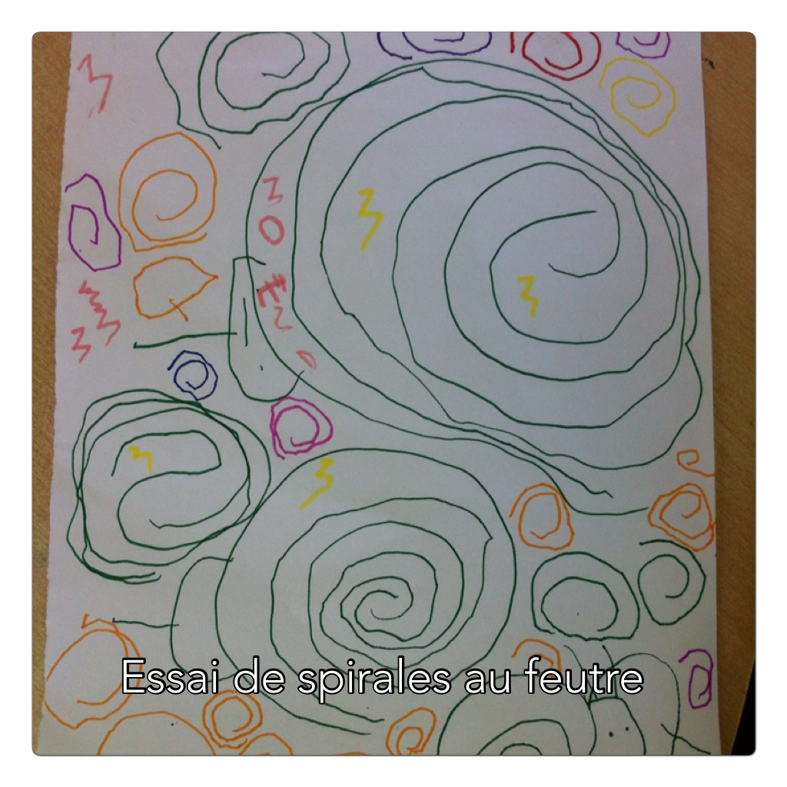

Slide 17
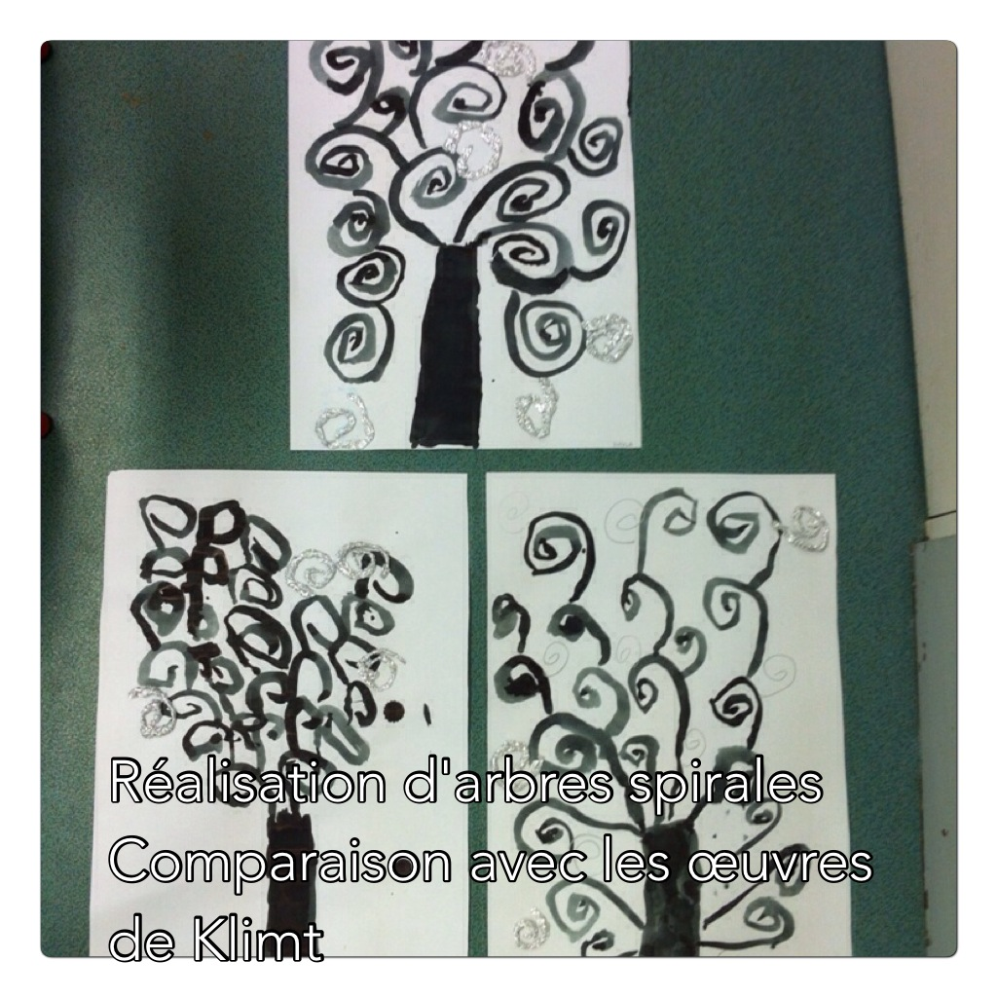

Slide 18
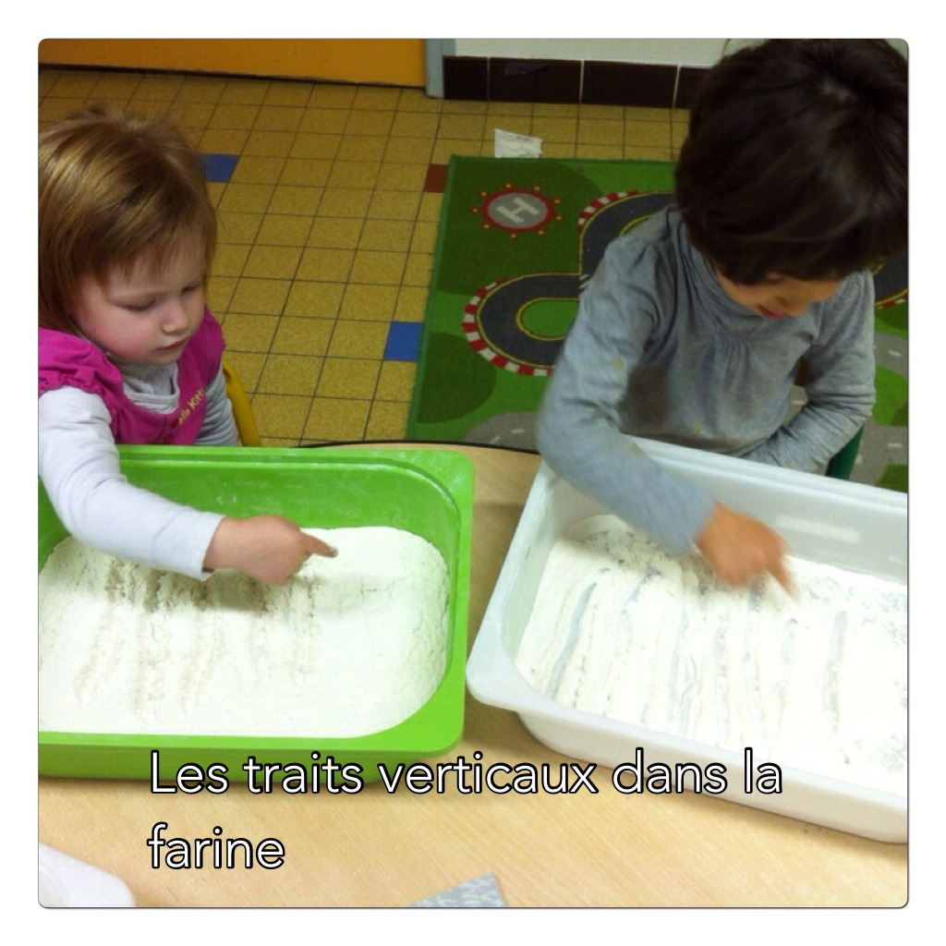

Slide 19
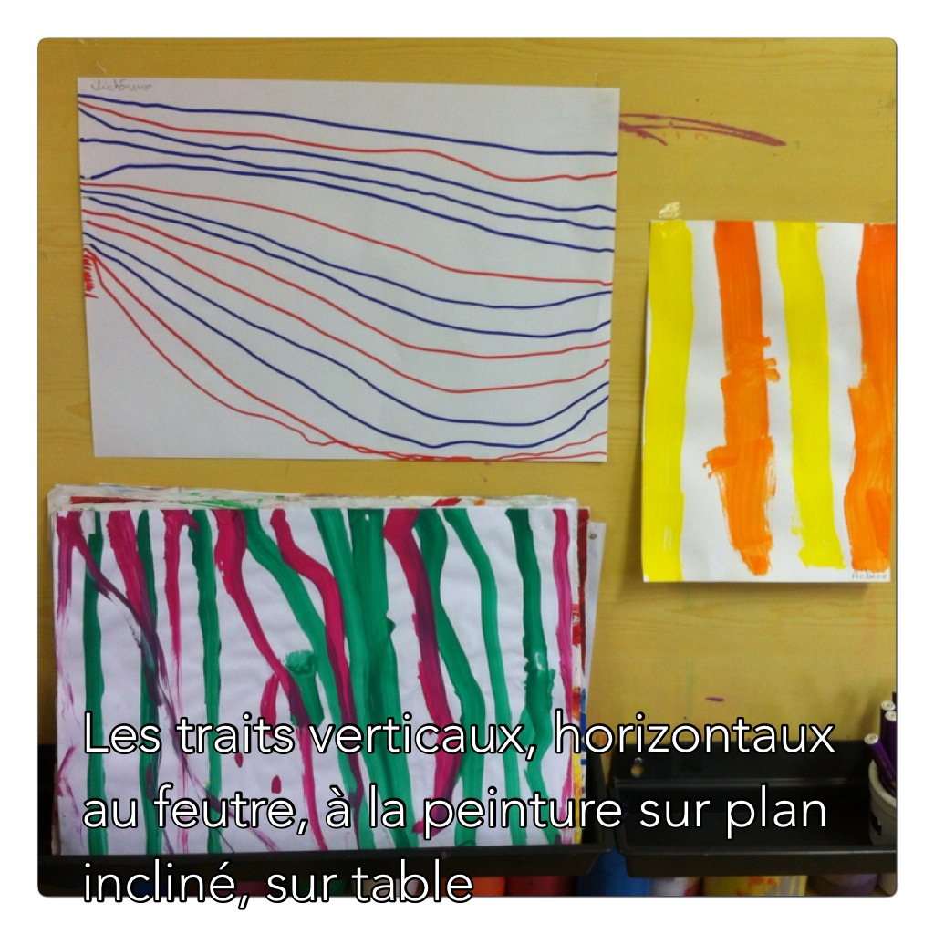

Slide 20
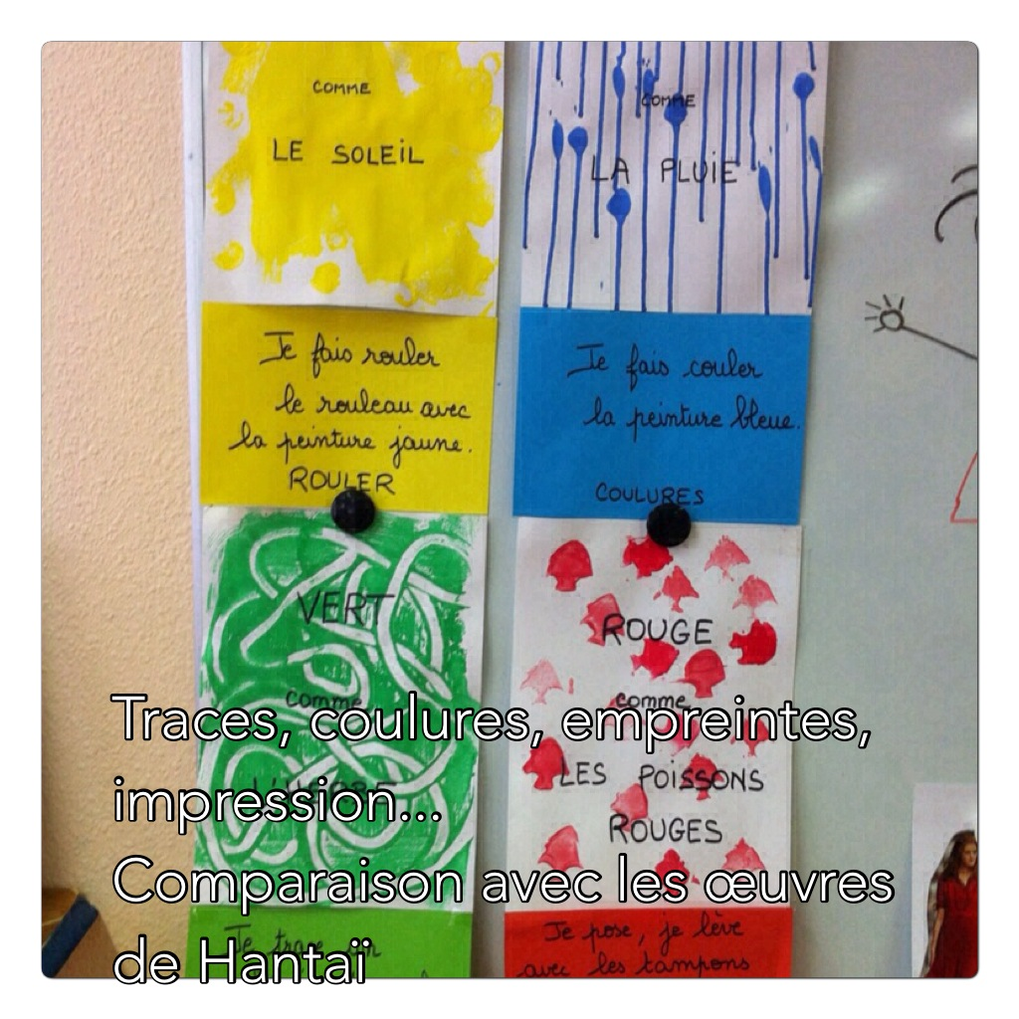

Slide 21
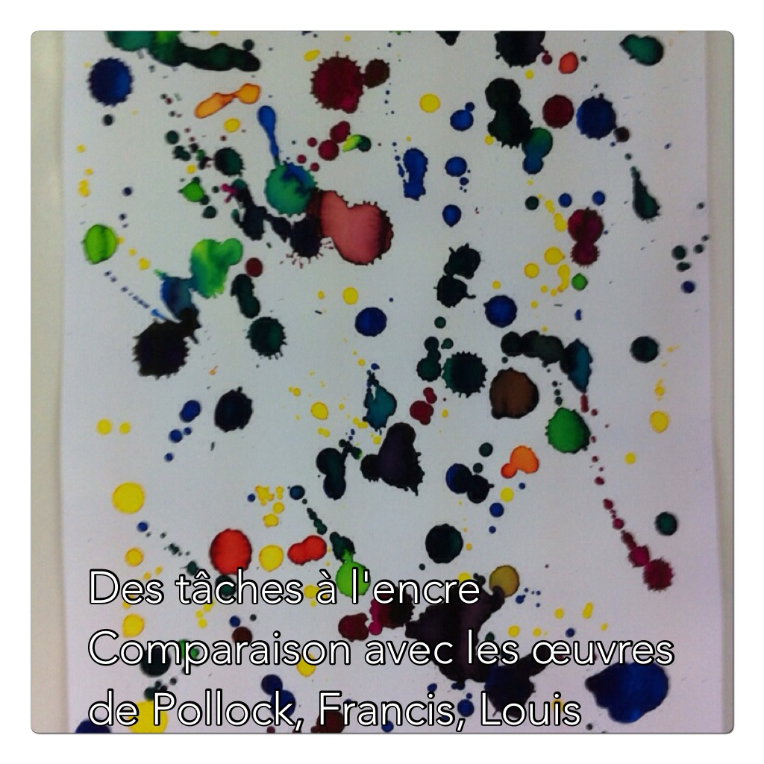

Slide 22
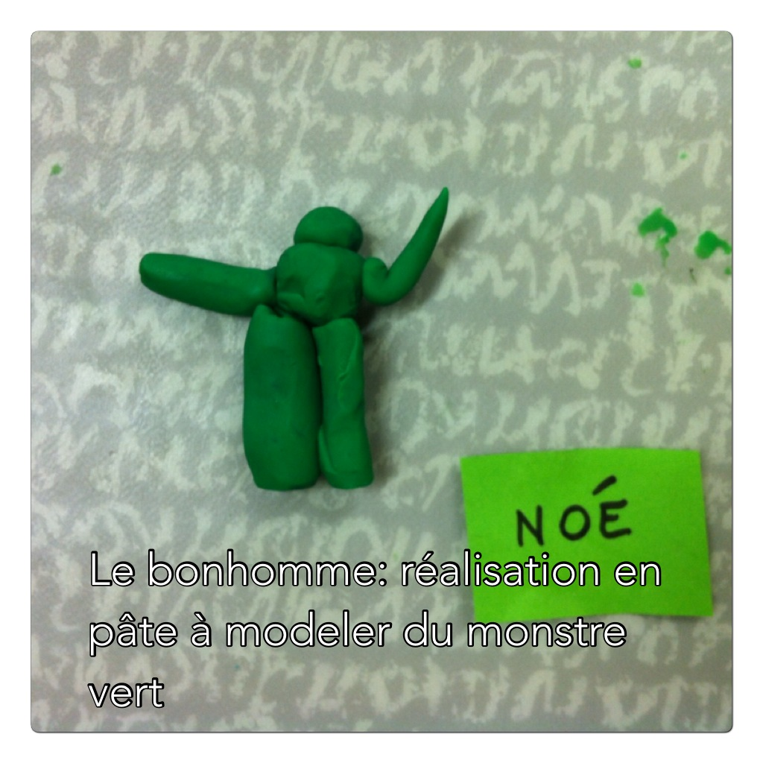

Slide 23
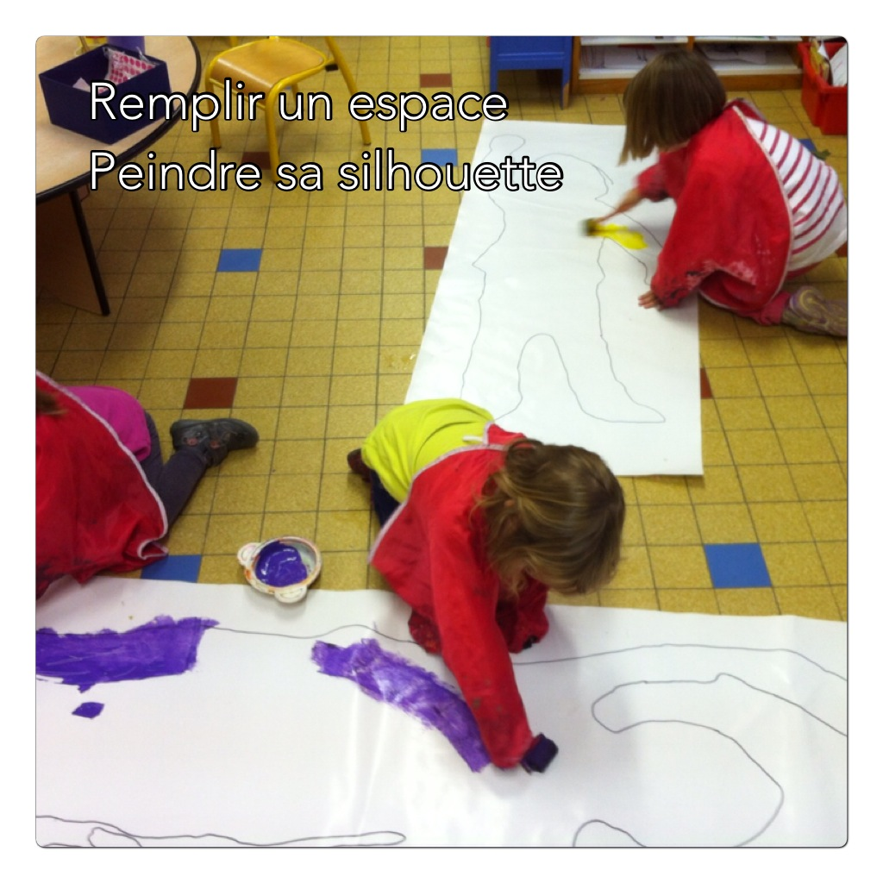

Slide 24
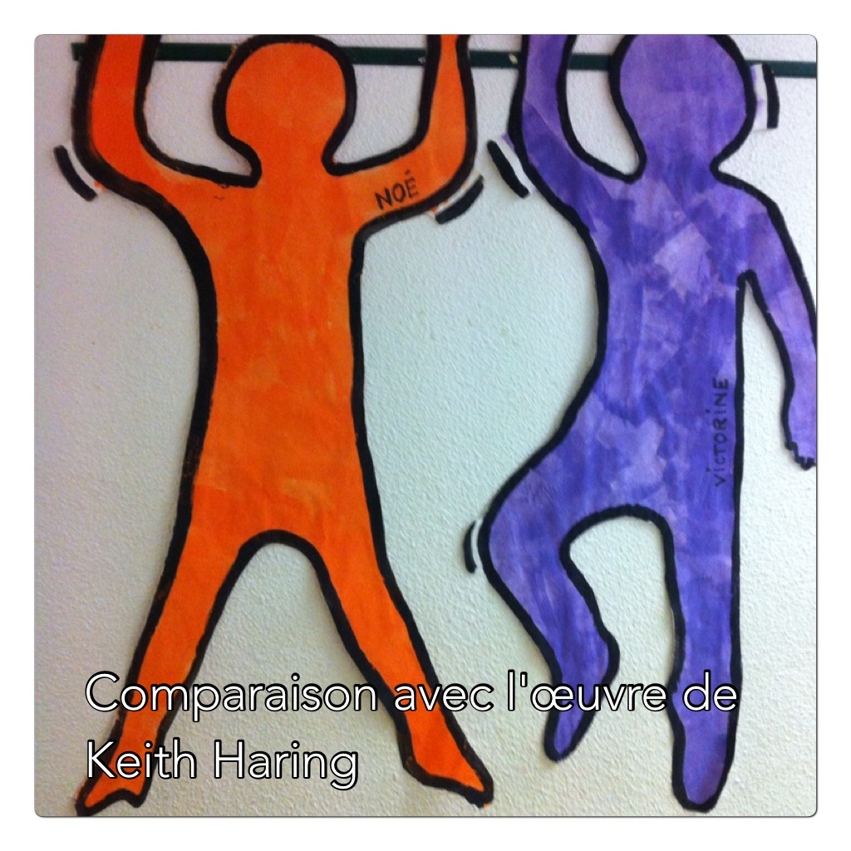

Slide 25
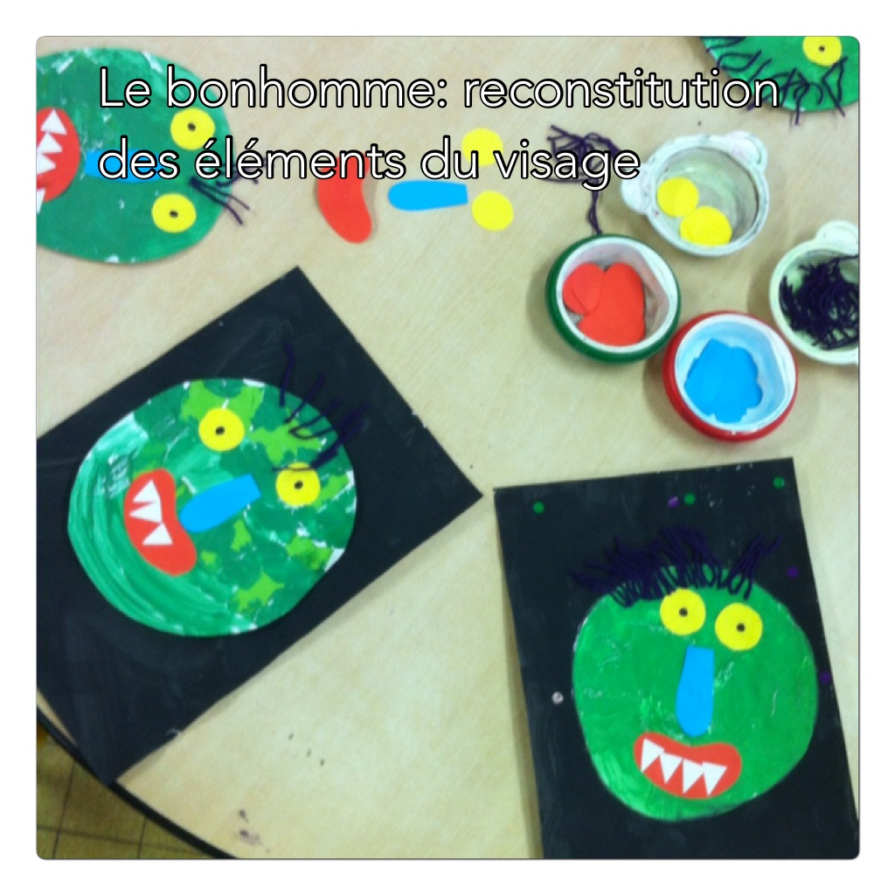

Slide 26
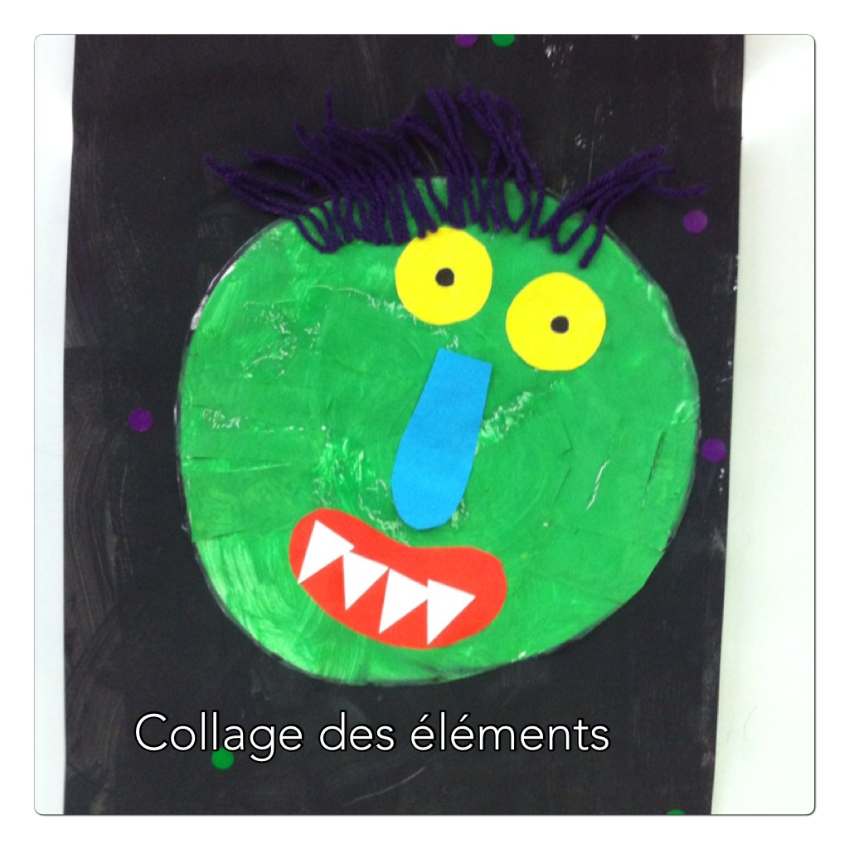

Slide 27
